Slide 1
Процессы поддержки ИТ-сервисов
ИТ-инфраструктура предприятия
Лекция 8
Хорошева Е.Р., д.т.н.,
профессор кафедры ИСПИ

Slide 2
ITIL (библиотека инфраструктуры информационных технологий) — библиотека, описывающая лучшие из применяемых на практике способов организации работы подразделений или компаний, занимающихся предоставлением услуг в области информационных технологий.
В семи томах библиотеки описан весь набор процессов, необходимых для того, чтобы обеспечить постоянное высокое качество ИТ-сервисов и повысить степень удовлетворенности пользователей.
Использованный в библиотеке процессный подход полностью соответствует стандартам серии ISO 9000 (ГОСТ Р ИСО 9000).
Процессный подход акцентирует внимание предприятия на достижении поставленных целей, анализе ключевых показателей «эффективности» (KPI), а также на ресурсах, затраченных на достижение этих целей.

Slide 3
Библиотека ITIL появилась в 1980-х по заказу британского правительства: в 1986 работа была начата, а в августе 1989 документ был завершён и в 1992 начата публикация первой редакции книг, число которых к 1996 достигло 30. С сентября 2000 начинают последовательно выходить книги второй редакции; к ноябрю 2004 вышла последняя седьмая книга. Сразу же был начат проект обновления ITIL Refresh и 30 мая 2007 были выпущены все пять книг третьей редакции ITIL V3.
Последняя версия методологии ITIL 4, описывающей управление ИТ-услугами, была опубликована в 2019–2020 году. (https://www.naumen.ru/products/service_desk/itil4/)
В настоящее время она издается британским правительственным агентством Office of Government Commerce и не является собственностью ни одной коммерческой компании: формально библиотека принадлежит королевскому дому Англии, в частности — нынешней королеве.
В 2006 OGC подписало контракт с компанией APM Group о том, что та станет их коммерческим партнёром по ITIL-сертификации.
На основе ITIL разработан британский стандарт BSI 15 000, который практически без изменений перешёл в категорию международного стандарта под именем ISO 20000.
На базе рекомендаций ITIL реализован ряд программных средств автоматизации работы служб технической поддержки ИТ.

Slide 4
ITIL состоит из 5 книг:
Стратегия услуг (Service Strategy)
Проектирование услуг (Service Design)
Преобразование услуг (Service Transition)
Эксплуатация услуг (Service Operation)
Постоянное улучшение услуг (Continual Service Improvement)
В эту редакцию входит ещё две книги: Обзор ITIL и Карманный справочник.
Библиотека ITIL представляет собой набор документов, применяемых для практического внедрения подходов IT Service Management (ITSM)

Slide 5
ITSM
ITSM (IT Service Managemen, управление услугами IT) – это концепция управления инфраструктурой ИТ, стратегически сфокусированная на предоставлении услуг и ориентированная на потребителя этих сервисов.
Формально под ITSM понимают совокупность десяти процессов, описанных в ядре ITIL.
К сегодняшнему дню модель ITSM получила наибольшую известность в связи с предоставлением и поддержкой ИТ-услуг, что является первичной задачей ИТ-службы любого предприятия.

Slide 6
ITSM (IT Service Management, управление ИТ-услугами)
Подход к управлению и организации ИТ-услуг, направленный на удовлетворение потребностей бизнеса.
Управление ИТ-услугами реализуется поставщиками ИТ-услуг путём использования оптимального сочетания людей, процессов и информационных технологий.
Для содействия реализации подхода к управлению ИТ-услугами используется серия документов.
В отличие от более традиционного технологического подхода, ITSM рекомендует сосредоточиться на клиенте и его потребностях, на услугах, предоставляемых пользователю информационными технологиями, а не на самих технологиях.
При этом процессная организация предоставления услуг и наличие заранее оговоренных в соглашениях об уровне услуг (SLA), параметров эффективности (KPI) позволяет ИТ-отделам предоставлять качественные услуги, измерять и улучшать их качество.

Slide 7
Важным моментом при изложении принципов ITSM является системность
При изложении каждого составного элемента ITSM (управление инцидентами, управление конфигурациями, управление безопасностью и т. д.) в обязательном порядке прослеживается его взаимосвязь и координация с остальными элементами (службами, процессами) и при этом даются необходимые практические рекомендации.
ITIL не является конкретным алгоритмом или руководством к действию, но она описывает передовой опыт (best practices) и предлагает рекомендации по организации процессного подхода и управления качеством предоставления услуг. Это позволяет оторваться от особенностей данного конкретного предприятия в данной конкретной отрасли.
Вместе с тем, несмотря на определённую абстрактность, ITIL всячески нацелено на практическое использование. В каждом разделе библиотеки приводятся ключевые факторы успеха внедрения того или иного процесса, практические рекомендации при этом превалируют над чисто теоретическими рассуждениями.

Slide 8
Базовые процессы, обеспечивающин поддержку и предоставление ИТ сервисов (ITSM):
управления инцидентами
управления проблемами
управления конфигурациями
управления изменениями
управления релизами
управления уровнем услуг
управления мощностями (ёмкостью)
управления доступностью
управления непрерывностью
управления финансами
управление безопасностью

Slide 9
Блок процессов поддержки ИТ-сервисов включает следующие процессы:
управление инцидентами;
управление проблемами;
управление конфигурациями;
управление изменениями;
управление релизами.
ИТ-сервис в корпоративной среде – это ИТ-услуга, которую ИТ-подразделение (департамент, отдел, служба) или внешний провайдер предоставляет бизнес-подразделениям предприятия для поддержки их бизнес-процессов.

Slide 10
ITIL 4
В версии ITIL 4 вместо «процессов» ITSM речь идет о 34 «практиках» ITSM.
Смена терминологии аргументирована тем, что «для реализации целостного подхода к способам работы можно будет принимать во внимание такие элементы, как культура, технологии, информация и управление данными».
Новый комплексный подход лучше отражает реалии современных организаций.

Slide 11
1.Процесс управления инцидентами
Процесс управления инцидентами предназначен для обеспечения быстрого восстановление ИТ-сервиса.
При этом инцидентом считается любое событие не являющееся частью нормального функционирования ИТ-сервиса.
К инцидентам относятся, например, невозможность загрузить операционную систему, сбой электропитания, сбой жесткого диска на рабочей станции пользователя, появление компьютерного вируса в локальной сети офиса, отсутствие тонера или бумаги для печатающего устройства и т.д.
Показателями качества реализации процесса являются:
временная продолжительность инцидентов;
число зарегистрированных инцидентов.

Slide 12
При реализации процесса должны выполняться следующие функции:
прием запросов пользователей;
регистрация инцидентов;
категоризация инцидентов;
приоритизация инцидентов;
изоляция инцидентов;
эскалация инцидентов;
отслеживание развития инцидента;
разрешение инцидентов;
уведомление клиентов;
закрытие инцидентов.

Slide 13
Служба поддержки пользователей
Необходимым элементом обеспечения эффективного функционирования процесса является создание службы поддержки пользователей (Help Desk), единой точки обращения по поводу различных ситуаций в ИТ-инфраструктуре, обработки и разрешении пользовательских запросов.
Роль службы поддержки пользователей в последнее время возрастает, что отражается в её модифицированном названии – Service Desk.
Это говорит о том, что современные службы поддержки переориентируются с реактивного принципа работы, на проактивный, позволяющий анализировать ситуацию и предотвращать инциденты еще до их возникновения.
Для управления качеством процесса необходимо определить систему управления инцидентами, разработать управленческие отчеты и обеспечивать непрерывное улучшение процесса.

Slide 14
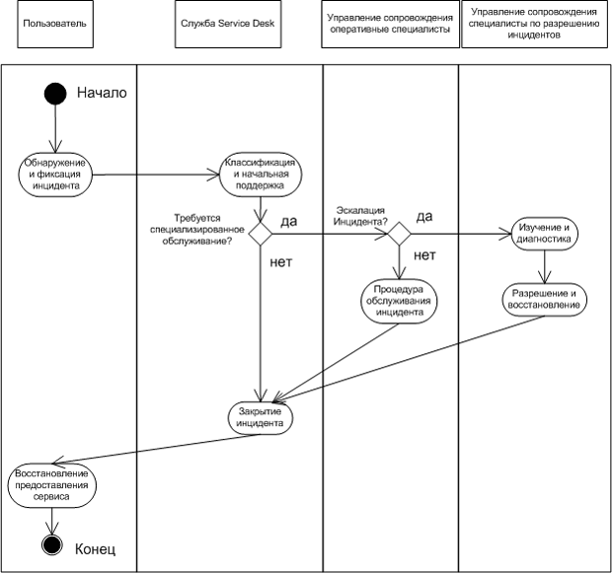
Диаграмма активности для процесса «Управление инцидентами»

Slide 15
Пользователь ИТ-сервиса обнаруживает нарушение режима предоставления сервиса и обращается в Service Desk ИТ-службы.
Сотрудник подразделения Service Desk фиксирует в регистрационном журнале инцидент, классифицирует его, определяет приоритет и при возможности осуществляет начальную поддержку. Например, при невозможности для пользователя корректно завершить транзакцию предлагается перезагрузить операционную систему и повторно провести транзакцию.
Если начальной поддержки пользователю достаточно и не требуется специализированная поддержка, то осуществляется закрытие инцидента.
Если необходимо специализированное обслуживание, то информация по инциденту передается в подразделение сопровождения ИТ-сервисов.
В этом подразделении на основе базы знаний выясняется возможность устранения инцидента оперативным персоналом, т.е. нет необходимости эскалации инцидента на более высокий уровень обслуживания.
В этом случае оперативный персонал реализует ранее документированную процедуру восстановления ИТ-сервиса

Slide 16
Если для устранения инцидента отсутствует решение в базе знаний, то осуществляется эскалация на следующий уровень обслуживания, где специалисты высокого класса проводят изучение и диагностику инцидента, разрабатывают методы его устранения, восстановления заданной работоспособности ИТ-сервиса и пополняют базу знаний по инцидентам.
После закрытия инцидента для пользователя предоставляется возможность доступа к ИТ-сервису с требуемыми показателями качества.
Момент закрытия инцидента фиксируется в журнале службы Service Desk.

Slide 17
2.Процесс управления проблемами
Процесс управления проблемами предназначен для минимизации негативного влияния инцидентов на бизнес и уменьшения количества инцидентов, за счет предотвращения возможных причин инцидентов.
В данном контексте под проблемой понимают инцидент или группу инцидентов, имеющих общую неизвестную причину.
При реализации процесса должны выполняться следующие функции:
анализ тенденций инцидентов;
регистрация проблем;
идентификация корневых причин инцидентов;
отслеживание изменений проблем;
выявление известных ошибок;
управление известными ошибками;
решение проблем;
закрытие проблем.

Slide 18
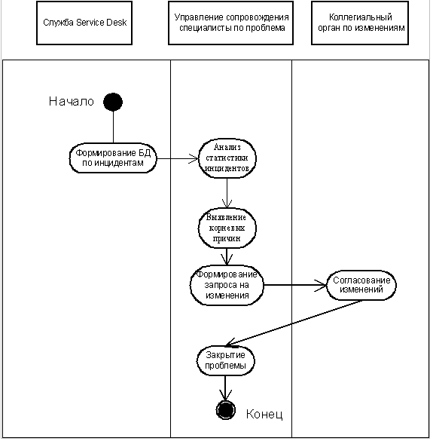
Диаграмма активности для процесса «Управление проблемами»
Для управления качеством процесса необходима:
организация системы управления проблемами/известными ошибками,
организация превентивных процедур поддержки,
организация способов верификации известных ошибок,
организация интерфейса поддержки поставщиком,
разработка отчетов для управления, постоянное усовершенствование процесса.

Slide 19
3.Процесс управления конфигурациями
Процесс управления конфигурациями предназначен для оказание помощи в управлении экономическими характеристиками ИТ-сервисов (комбинация требований клиентов, качества и затрат) за счет поддержания логической модели инфраструктуры ИТ и ИТ-сервисов, а также предоставление информации о них другим бизнес-процессам.
Это реализуется путем идентификации, мониторинга, контроллинга и обеспечения информации о конфигурационных единицах (CI – Configuration Item) и их версиях.
Конфигурационные единицы описывают системные компоненты с их конфигурационными атрибутами.
Процесс Управление конфигурациями отвечает за поддержание информации о взаимоотношениях между CI и за стандартизацию CI, мониторинг информации о статусе CI, их местоположении и всех изменениях CI.
Информация о CI хранится в базе данных конфигурационных единиц (Configuration Management Data Base – CMDB).

Slide 20
База данных управления конфигурациями представляет собой репозиторий метаданных, описывающий элементы конфигурации, их взаимосвязи и атрибуты.
Элементы конфигурации представляют информационные компоненты, являющиеся объектами или субъектами процесса управления конфигурациями:
материальными сущностями (серверная стойка, компьютер, маршрутизатор, модем, сегмент линии связи);
системными или прикладными программными продуктами и компонентами;
реализациями баз данных;
файлами;
потоками данных;
нормативными или техническими документами;
логическими или виртуальными сущностями (виртуальный сервер, серверный кластер, пул дисковой памяти, группа устройств).

Slide 21
Выбор классов и типов объектов конфигурации, их атрибутов, формируемых в CMDB, определяется разработчиком, в соответствии с требованиями предметной области.
Атрибуты CI, как правило, отражают их специфические свойства и могут включать:
идентификаторы;
марки и названия моделей;
серийные номера;
сетевые адреса;
технические характеристики;
операционные характеристики.
Взаимосвязи CI представляют отношения, которые существуют или могут возникнуть между двумя и более CI. Как правило, язык спецификации модели CMDB – XML.

Slide 22
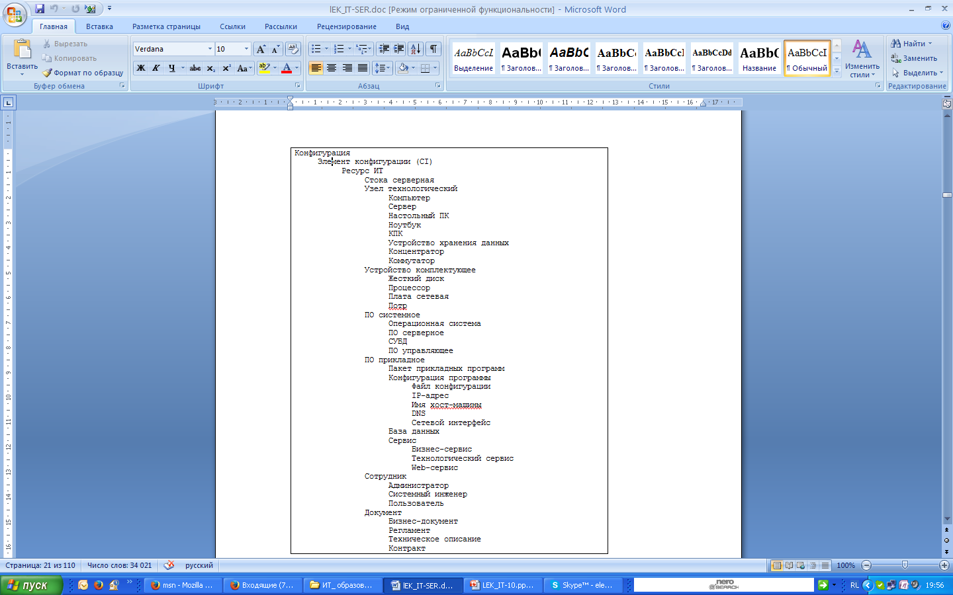
Пример модели классификации конфигурации

Slide 23
При реализации процесса управления конфигурациями должны выполняться следующие функции:
планирование – определение стратегии, правил и целей для реализации процесса, определение инструментария и ресурсов, определение интерфейсов с другими процессами, проектами, поставщиками;
идентификация – разработка модели данных для записи в базу конфигураций всех компонент инфраструктуры ИТ, отношений между ними, а также информации о владельцах этих компонент, их статусе и соответствующей документации.
При спецификации процесса важными понятиями являются:
сфера охвата;
глубина детализации;
контроль;
мониторинг статуса;
верификация.

Slide 24
Сфера охвата (Scope) определяет, какая часть инфраструктуры будет находиться под контролем процесса. Например, можно охватывать только сервера и маршрутизаторы. Правильный выбор Сферы охвата очень важен на начальном этапе внедрения процесса Управление конфигурациями.
Глубина детализации (Level of Detail) – важный аспект, определяющий в дальнейшем отношения между CI. Отношения, как правило рассматриваются физические и логические.
Физические отношения:
родители - дети;
соединенная.
Логические отношения:
копия;
"использует", когда одна единица использует другую. Например, программа использует сервер.
Контроль процесса означает, что процесс контролирует все изменения CI, кем бы они не производились.
Мониторинг статуса предполагает отслеживание реального статуса CI, содержащихся в базе: В процессе жизненного цикла информационной системы статус CI может меняться от "заказано" до "исключено из конфигурации"
Верификация предполагает проверку того, насколько информация в базе конфигураций соответствует реальности.
При реализации процесса необходимо формировать отчеты руководству и другим процессам для осуществления их эффективного выполнения.

Slide 25
4.Процесс управления изменениями
Процесс управления изменениями предназначен для обеспечения уверенности ИТ-менеджера в том, что все изменения необходимы, запланированы и согласованы.
Данный процесс предполагает регистрацию всех существенных изменений в среде ИС предприятия, разрешает изменения, разрабатывает график работ по изменениям и организует взаимодействие ресурсов, всесторонне оценивает воздействие изменения на среду ИС и связанные с ним риски.
Основная задача данного процесса - проведение только обоснованных изменений в ИТ-инфраструктуре и отсев непродуманных или потенциально рискованных изменений.
Для этого каждое изменение конфигурации ИС организации в обязательном порядке оформляется запросом на изменение. Запрос на изменение проходит стандартную процедуру одобрения.
В зависимости от масштаба изменения решение принимается на уровне менеджера процесса, комитета по оценке изменений в рамках службы ИС, правления организации.
Конечный результат процесса — набор изменений, согласованных между собой и с существующей конфигурацией информационной системы и не нарушающих функционирования уже существующих сервисов.
Все изменения в обязательном порядке регистрируются процессом управления конфигурацией.

Slide 26
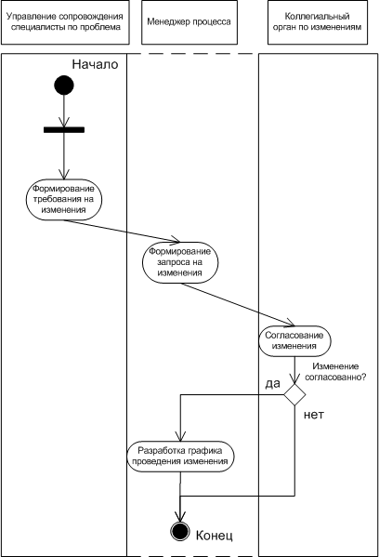
Диаграмма активности процесса «Управления изменениями»
Процесс управления изменениями выполняет следующие функции:
обрабатывает запросы на изменения;
оценивает последствия изменений;
утверждает изменения;
разрабатывает график проведения изменений, включая восстановление при сбое;
устанавливает процедуру обработки запроса на изменение;
устанавливает категории и приоритеты изменений;
управляет проектами изменений;
организует работу комитета по оценке изменений;
осуществляет постоянное улучшение процесса.

Slide 27
Важную роль в процессе управления изменениями играет коллегиальный орган по согласованию изменений.
Этот орган включает в себя ИТ-директора (председателя), представителей бизнес-подразделений (представителей от финансовой службы и основных направлений бизнеса) и сотрудников ИС-службы, отвечающих по мере необходимости за следующие роли:
  планирование сервисов,
  управление изменениями,
  управление уровнем сервиса,
  управление проблемами
  и др.
Задача коллегиального органа - планирование возможных результатов и рисков при внесении изменений в ИТ-инфраструктуру. Изменение отвергается как в случае незначительных результатов, так и в случае значительных рисков. В остальных случаях изменение может быть принято.
На основании положительного решения по изменениям разрабатывается график будущих изменений - детальный календарный график одобренных изменений, согласованный с заказчиками изменений, а также рядом других процессов ITSM.

Slide 28
Таким образом, процессы управления изменениями и конфигурациями обеспечивают целостность и согласованность информационной системы предприятия.
В процессе управления изменениями эта задача решается посредством процесса одобрения изменений, предусматривающего всесторонний контроль за изменениями со стороны сотрудников ИС-службы, а при значительных изменениях - и руководства предприятия в целом.
Процесс управления конфигурациями регистрирует все изменения в ИТ-инфраструктуре организации и обеспечивает все остальные процессы данными об установленных позициях оборудования и программного обеспечения, включая данные о произведенных настройках.

Slide 29
5.Процесс управления релизами
Процесс управления релизами предназначен для обеспечения согласованности изменений, вносимых в ИТ-инфраструктуру предприятия.
Под релизом понимается набор новых и/или измененных позиций конфигурации, которые тестируются и внедряются совместно.
Процесс управления релизами предполагает консолидацию, структурирование и оптимизация всех изменений или обновлений, а также снижение риска при переводе сервиса на новый качественный уровень.
Процесс управления релизами состоит из этапов:
разработка;
тестирование;
распространение и внедрение.

Slide 30
Этап разработки не является обязательным для всех предприятий. Но для некоторых компаний, данный этап может являться одним из основополагающих, к ним могут относиться, например, компании по разработке программных средств.
Этап тестирования, является важным для всех предприятий без исключения. На данном этапе необходимо определить критерии, по которым будет проводиться тестирование для каждого релиза, что позволяет определить степень определения готовности релиза к распространению и внедрению.
Если процесс Управления релизами подготавливает реализацию принятых изменений, то необходимо определить, какой процесс ответственен за их непосредственное внедрение.
Руководствуясь материалами ITIL, можно сделать заключение, что в некоторых случаях, например, внедрение срочных или не значительных изменений, процесс Управления релизами осуществляет сам, на этапе внедрения. А в некоторых случаях, возможен вариант формирования целых проектов под управлением процесса управления проектами для внедрения комплексных и глобальных изменений, затрагивающих значительные ресурсы.
В любом случае, это решается непосредственно в процессе внедрения самого процесса Управления релизами в каждой конкретной ситуации.

Slide 31
Процесс управления релизами выполняет следующие функции:
планирование релиза;
проектирование, разработка, тестирование и конфигурирование релиза;
подписание релиза в развертывание;
подготовка релиза и обучение пользователей;
аудит оборудования и ПО до начала внедрения изменений и по завершении такового;
размещение эталонных копий ПО в DSL;
установка нового или усовершенствованного оборудования и ПО;
постоянное улучшение процесса.

Slide 32
Для оценки качества деятельности процесса важно тщательно выбирать метрики.
По масштабу релизы подразделяются на три вида:
большой релиз ПО и/или обновление оборудования - обычно содержит значительный объем новой функциональности, которая делает ранее сделанные исправления проблем частично или полностью избыточными. Также большой релиз обычно отменяет предшествующие малые релизы;
малый релиз ПО и/или обновление оборудования - обычно содержит незначительные улучшения, часть из которых могли быть выполнены ранее как чрезвычайные релизы. Соответственно, эти изменения отменяются малым релизом;
чрезвычайный релиз ПО и/или обновление оборудования - обычно содержит исправления некоторого числа известных ошибок.

Slide 33
По способу реализации релизы подразделяются виды:
при полном релизе все компоненты релиза разрабатываются, тестируются, распространяются и внедряются вместе. В результате увеличивается трудоемкость релиза, зато повышается вероятность того, что возможные проблемы будут обнаружены и устранены на этапе разработки и тестирования и не попадут в среду промышленной эксплуатации;
дельта-релиз, или частичный релиз, включает в себя только новые или измененные позиции конфигурации. Например, если речь идет о программном релизе, дельта-релиз включает в себя только те модули, которые были созданы или изменены с момента прошлого релиза;
пакетный релиз включает в себя несколько различных полных или частичных релизов, которые распространяются и внедряются совместно для снижения общего числа релизов, что облегчает работу пользователей. Сами релизы могут разрабатываться и тестироваться отдельно и быть объединенными в пакет лишь на заключительных этапах.

Slide 34
Библиотека эталонного ПО (DSL)
Особой сферой ответственности процесса управления релизами является библиотека эталонного ПО (Definitive Software Library - DSL).
Все позиции DSL отражаются как записи CMDB (БД конфигурационных единиц).
Эта библиотека - физическое хранилище протестированных и подготовленных к распространению копий разработанного и покупного ПО, лицензий на последнее, а также пользовательской и эксплуатационной документации.
Информация о копиях ПО, хранящихся в DSL, ведется в базе данных позиций конфигурации.
Наличие такой библиотеки играет важную роль в процессе управления релизами, особенно на этапе распространения и установки ПО.

